Slide 1

CHÀO MỪNG QUÝ THẦY CÔ VỀ DỰ GIỜ
PHÒNG GIÁO DỤC VÀ ĐÀO TẠO TP. THỦ DẦU MỘT
TRƯỜNG TIỂU HỌC ĐỊNH HÒA
Môn: Toán– Lớp 1/3
Bài : Phép trừ trong phạm vi 6 (tiết 2)
GV: Lê Hồng Nhung
Năm học: 2023 - 2024

Slide 2



KHỞI ĐỘNG

Slide 3


Slide 4


Slide 5


Slide 6
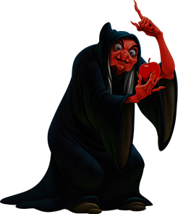

Slide 7
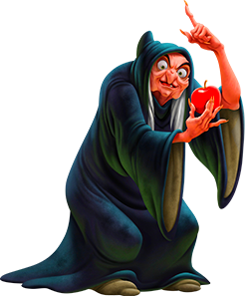
Bạch Tuyết
Ngươi sẽ chết chắc
Snow White
You will die

Slide 8

Gọi Bạch Tuyết vào đây cho ta
Call her on here

Slide 10
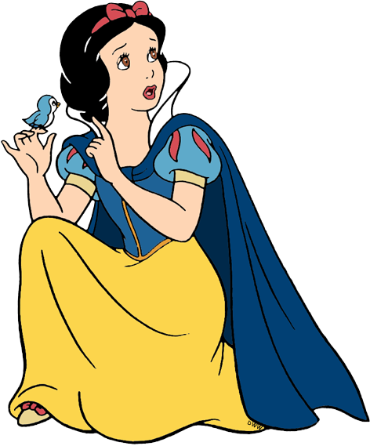



Chỉ có một trái không có độc. Ngươi hãy chọn đi
Choose ! Now
Play

Slide 11


4 - 3 = ?
A. 1
B. 2
Ngày hôm sau . The next day

Slide 12
5 - 2 = ?
A. 2
B. 3
Ngày hôm sau . The next day

Slide 13
4 - 2 = ?
A. 1
B. 2
Ngày hôm sau . The next day

Slide 14
5 - 1 = ?
A. 4
B. 7
Ngày hôm sau . The next day

Slide 15
2 - 1 = ?
A. 2
B. 1
Ngày hôm sau . The next day

Slide 16
3 – 1 = ?
A. 3
B. 2
Ngày hôm sau . The next day

Slide 17



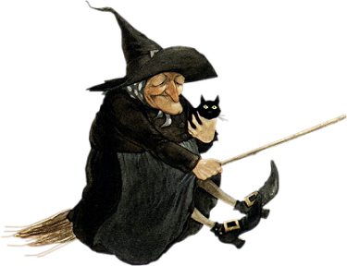

Slide 18
Thứ tư ngày 15 tháng 11 năm 2023
Toán
Khởi động:
Bảng con
6 - 2 =
4

Slide 19
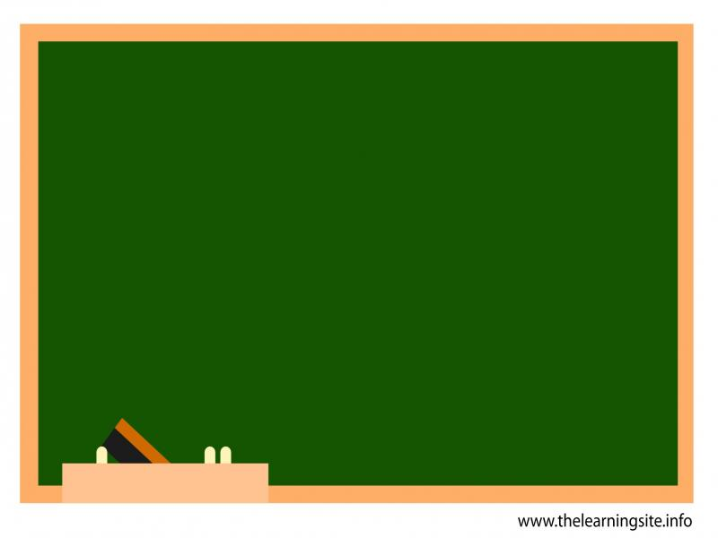
Thứ tư ngày 15 tháng 11 năm 2023
Toán: Phép trừ trong phạm vi 6 (tiết 2)

Slide 20

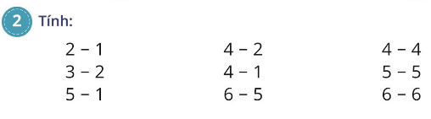
= 1
= 2
= 0
= 1
= 3
= 0
= 4
= 1
= 0

Slide 21
2. Tính
2 – 1 = 1
3 – 2 = 1
5 – 1 = 4
4 – 2 = 2
4 – 1 = 3
6 – 5 = 1
4 – 4 = 0
5 – 5 = 0
6 – 6 = 0

Slide 22

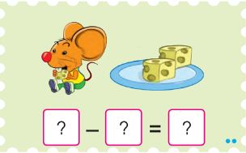
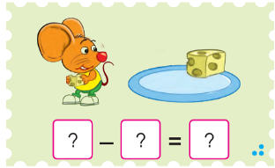
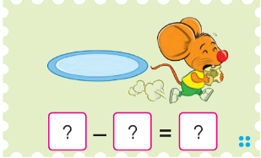
3
a) SỐ ?

Slide 23
3
a) SỐ ?
3
3
1
2
2
1
1
1
1
0

Slide 24
3
b) Xem tranh rồi tập kể chuyện theo mỗi phép tính trên
3
3
1
2
2
1
1
1
1
0

Slide 25
HOẠT ĐỘNG 4: VẬN DỤNG
Em hãy nêu một số tình huống trong thực tế liên quan đến phép trừ trong phạm vi 6.

Slide 26



chơi
Trò
củng
cố

Slide 27
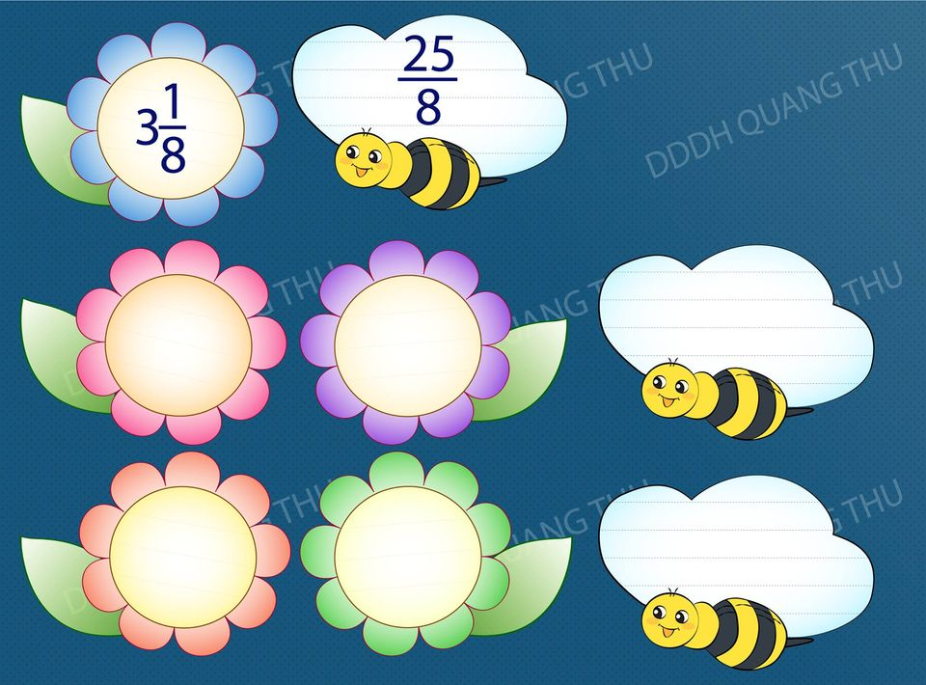

3 - 2
Ong tìm hoa
6 - 6
0
2
3
1
4 -2
6 - 3

Slide 28

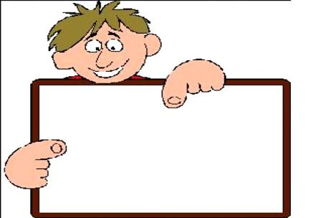
Dặn dò
- Dặn HS về nhà xem lại bài
- Chuẩn bị bài: Luyện tập

Slide 29
Tiết học kết thúc!
Kính chúc quý thầy cô và các em nhiều sức khỏe!

Slide 30

Tiết học kết thúc!
Kính chúc quý thầy cô và các em nhiều sức khỏe!

